Slide 1
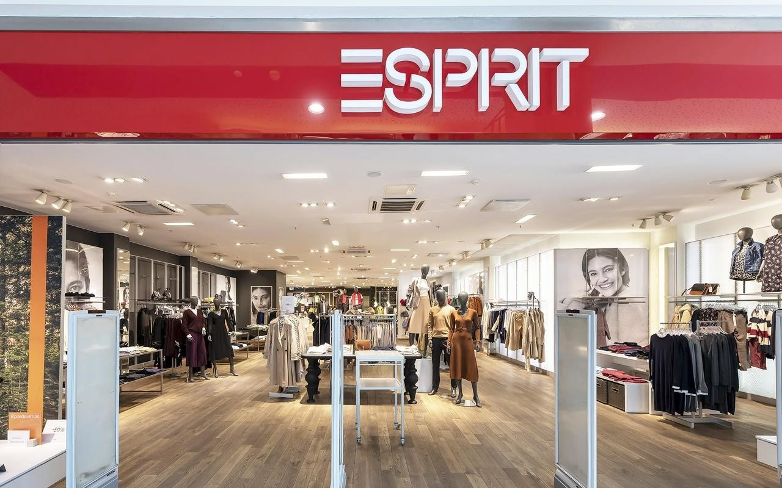
Название учебного заведения
Дисциплина: Корпоративная социальная ответственность бизнеса
Кейс-стади «Быстрая мода» или социальная ответственность: опыт компании ESPRIT
Выполнил:______________________________________________________________________
________________________________________
Проверил:_______________________________________________________________________
Нижний Новгород -2022 год

Slide 2
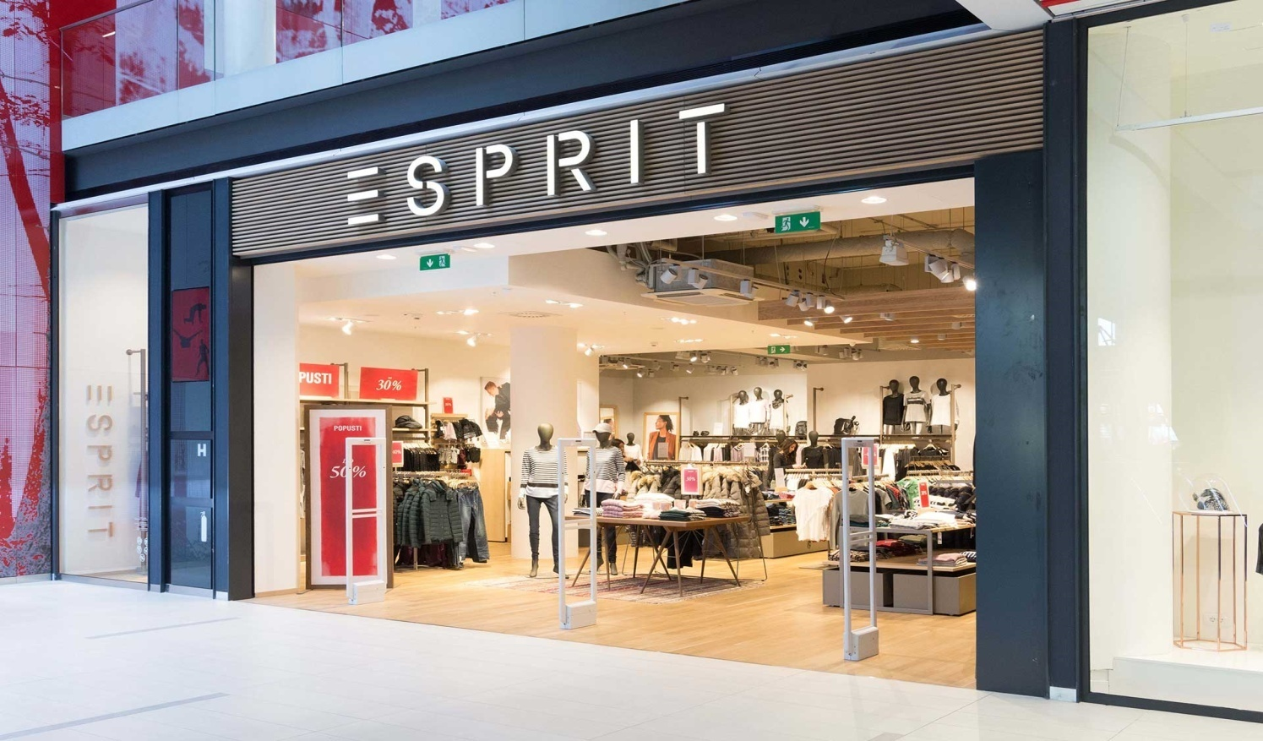
Содержание
Понятие метода
Кейс-стади
Практические задания к кейсу
Описание кейс-задания
Решение кейс-задания
Презентация описывает проблемную ситуацию, вопросы к кейс заданию и решение практических заданий.

Slide 3
Кейс-стади: понятие, история и функции
01
Часть 01

Slide 4
Понятие, цель и история возникновения метода кейс-стади
Понятие метода
Цель метода
История возникновения метода
Метод case-study или метод конкретных ситуаций (от английского «case» – случай, ситуация) – метод активного проблемно-ситуационного анализа, основанный на обучении путем решения конкретных задач – ситуаций (решение кейсов). Этот метод относится к неигровым имитационным активным методам обучения.
Совместными усилиями группы студентов должны проанализировать ситуацию – «case», возникающую при конкретном положении дел, и выработать практическое решение; окончание процесса – оценка предложенных алгоритмов и выбор лучшего в контексте поставленной проблемы.
Метод case-study наиболее широко использовался, прежде всего, в обучении экономике и бизнес – наукам за рубежом. Впервые он был применен в учебном процессе в школе права Гарвардского университета в 1870 году, а внедрение началось в Гарвардской школе бизнеса в 1920 году.

Slide 5
Функции кейс-стади (case-study)
Анализ и синтез информации и аргументов
Работа с предположениями и заключениями
Формирование основных компетенций специалиста
Выявление, отбор и решение проблем
01
02
03
04
05
06
07
Работа с информацией – осмысление значения деталей, описанных в ситуации
Слушание и понимание других людей – навыки групповой работы
Оценка альтернатив, принятие решений

Slide 6
Практические задания к кейсу
«Быстрая мода» или социальная
ответственность: опыт компании ESPRIT
02
Часть 02

Slide 7
Вопросы к кейсу
Предложите возможные варианты развития компании в 80-90е годы, проранжируйте их с точки зрения а) экономической эффективности, б) устойчивости развития компании, в) ценностей социальной и экологической ответственности.
1
Может ли компания Esprit выйти из кризисного состояния и вернуть утраченную лояльность покупателей, если вернется к выпуску одежды Ecollection? Возможно ли реализовать проект Ecollection в тех условиях, в которых находится компания Esprit после мирового финансового кризиса?
2
Возможно ли следовать принципам социальной ответственности при реализации бизнес-модели быстрой моды? Стоит ли компании Esprit при стремлении в два раза увеличить количество выпускаемых в год коллекций одежды пытаться выстраивать бизнес-процессы с ориентацией на принципы социальной ответственности? Ответ обоснуйте.
3

Slide 8
Описание кейс-задания
«Быстрая мода» или социальная
ответственность: опыт компании ESPRIT
03
Часть 03

Slide 9
Общая характеристика компании ESPRIT
История этой компании демонстрирует пример формирование идентичности, имиджа организации за счет следования принципам социальной ответственности.
Экологические и социальные инициативы были временно забыты, пока, с наступлением мирового экономического кризиса 2008 года, компания Esprit не стала терять свои позиции на рынке.
Возврат к идеям социальной ответственности казался правильным решением, однако не принес желаемых финансовых результатов и реабилитации имиджа компании в глазах потребителей.
EspritHoldings — мировой производитель и дистрибьютор разнообразных товаров под брендом Esprit (одежда, бельё, обувь, аксессуары, спорттовары, ювелирные изделия, часы, косметика и парфюмерия, игрушки, детские товары, предметы домашнего обихода, в том числе ковры, домашний текстиль, светотехника, мебель, обои), а также товаров под брендом edc и косметики под брендом RedEarth.
Затем в эпоху активных глобализационных процессов вектор развития компании сместился в сторону реализации стратегии роста.
Так было на начальном этапе существования Esprit, когда организация была семейным бизнесом – воплощением идей американской семьи предпринимателей, неравнодушных к экологическим и социальным проблемам.

Slide 10
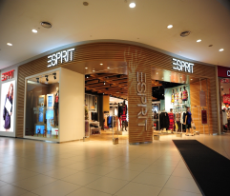
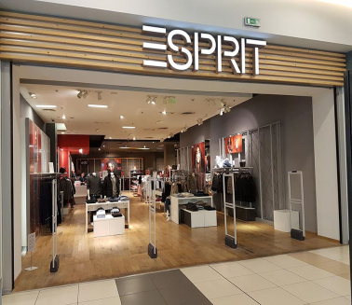
История развития компании Esprit
Поглощение компании Esprit ее инвесторами, выбор стратегии быстрого роста за счет агрессивной экспансии, сделок слияния/поглощения (M&A) и франчайзинга
1996-2008гг.
1968 до 1987гг.
С момента создания компании , когда в организации впервые возникли убытки
2008-до настоящего времени
1987-1996гг.
Кризис идентичности, сопровождающийся финансовыми потерями и снижением стоимости акций
Период неопределенности и поиска новой стратегии развития

Slide 11
Развитие компании Esprit с 1968-1987гг.
Компания, известная под названием Esprit, была основана в 1968 году в США. Тогда она была известная как PlaneJaneDressCompany. Проект оказался очень успешным: компания занималась продажей яркой, стильной спортивной одежды для девушек. Компания наращивала обороты в пределах США, в конце 70-х известная уже под названием «Маленькая Утопия»
Особенностью корпоративной культуры компании было следование идее здорового образа жизни. Эта идея распространялась среди сотрудников посредством субсидирования за счет средств организации части затрат на посещение фитнес-клубов, спортивных мероприятий, театральных представлений, курсов по изучению иностранного языка.
Для сотрудников организовывались лекции об экологических и социальных инициативах, способствующих процветанию общества и окружающей среды. Задачей таких мероприятий было воспитание социально активных граждан. Даже свою рекламную кампанию Esprit выстраивала, ориентируясь на принципы социальной ответственности.

Slide 12
Развитие компании Esprit с 1987-1996гг.
В 1987 Esprit столкнулась с первыми финансовыми трудностями. Падение объема продаж компании объясняли по-разному. Существовала версия, что конкуренты скопировали стиль одежды Esprit и стали продавать аналогичные товары по более низким ценам. Другая версия заключалась в том, что покупатели Esprit повзрослели, а вместе с тем изменились их предпочтения. Аналитики, между тем, отмечали наблюдающиеся сложности в отношениях между основателями компании Дугласом и Сьюзи Томпкинс.
Принципы социальной ответственности не только декларировались в рекламной кампании, но также были основой принятия решений при формировании коллекций одежды. Примером тому является Ecollection, выпущенная в 1992 году. при производстве одежды Ecollection использовался органический хлопок, шерсть, окрашенная при помощи органических веществ, новые натуральные ткани и т.д.
Произведенная одежда Ecollection была успешно распродана на азиатском и европейском рынках, однако ее продажи в США оставляли желать лучшего. Провал на американском рынке мог повлиять на принятое решение прекратить производство экологической одежды, которая, кстати, оказалась намного дороже, чем продукция европейских конкурентов (разница в цене колебалась от 30% до 100%.
01
02
03
04
05
06
Продажи Esprit продолжали неуклонно падать вплоть до 1989, пока компания не была продана инвесторам.С этого момента стратегия развития ритейлера значительно изменилась. Семья Томпкинс начала воплощение своих креативных бизнес-идей, постоянно экспериментируя с дизайном одежды и самих магазинов, развивая и поддерживая ценности корпоративной культуры, отражающие идеи социальной ответственности и этики ведения бизнеса. Даже после того, как часть компании была продана, стратегия ее развития какое-то время продолжала основываться на экологических и социальных принципах.
Вместо того, чтобы создавать спрос на дорогостоящую эко-одежду и инвестировать в дальнейшие исследования и разработки, новое руководство Esprit принимает решение приобрести лицензию на производство футболок и головных уборов бренда Dr. Seuss. Такая диверсификация деятельности позволила Esprit успешно выйти на рынок детской одежды. Этот успех во многом определил дальнейшие решения по приобретению долей компаний-конкурентов и заключению лицензионных соглашений на право реализации товаров известных брендов.
Одежда Ecollection казалась тем инновационным решением, которое могло помочь укрепить бренд Esprit и вернуть доверие покупателей. Однако, идея была неожиданным образом отвергнута новыми владельцами компании. Более того, информация о новой коллекции одежды даже на время исчезла из исторической справки годовых отчетов организации. В 90е годы вектор развития компании сместился далеко в сторону от идей социальной ответственности.

Slide 13
Развитие компании Esprit с 1996-2008гг.
Ключевым аспектом стратегии роста стала используемая компанией бизнес-модель, известная под названием fastfashion (дословно «быстрая мода»). В 2002 году руководство Esprit анонсировало свое намерение увеличить число создаваемых коллекций одежды с 6 до 12 в год за счет сокращения срока разработки продукта на 3 месяца.
В 1997 году компания Esprit приобрела бренд MoonstoneMountaineeringof Arcata (производство и реализация одежды и спальных мешков для горнолыжников). Рекламный бюджет компании был увеличен с 4 миллионов долларов до 6 миллионов долларов. В 1998 году Esprit приобрела 61% акций производителя косметики RedEarthGroup.
04
01
Приблизительно в то же время, с 2003 года, компания Esprit снова обратила внимание на все более распространяющуюся в бизнес-практике концепцию устойчивого развития и социальной ответственности. Параграф под названием «Социальная ответственность» снова появился в годовых отчетах компании после длительного периода отсутствия. Ускорение бизнес-процессов, следование современным инновационным идеям, безусловно, завоевывало доверие к компании инвесторов, о чем свидетельствует рост стоимости акций Esprit.
Новая стратегия быстро привела к положительным финансовым результатам, что отражено в годовых отчетах организации. Выручка в 1997 году выросла на 88% по сравнению с предыдущим годом, чистая прибыль увеличилась на 61%. Это наилучшие показатели за всю историю работы Esprit. Активы компании в 1997 году стали стоить на 189% больше, чем в предыдущем году, что объясняется совершенными сделками по приобретению долей компаний-конкурентов.
05
02
Увеличение доходов Esprit продолжалось на протяжении 10 лет и характеризовалось еще одним скачком роста продаж в 2003-2004 годах, что объясняется новой волной заключения компанией лицензионных соглашений. В 2001 году было подписано лицензионное соглашение с производителем домашней одежды CaroleHochmanDesigns. Еще два соглашения были подписаны с TheLevyGroupиBackflips. Таким образом компании Esprit удалось выйти на рынок верхней женской одежды и пляжной одежды.
03

Slide 14
Развитие компании Esprit 2008-2013гг.
Мировой финансовый кризис 2008 года заметным образом повлиял на рынок текстиля и одежды, продемонстрировав силы и возможности крупных игроков рынка в борьбе за спрос. Компания вместе со всем рынком одежды оказалась в кризисе, что не удивительно. Однако, в 2009-2010 годах покупатели стали постепенно возвращаться в магазины конкурентов (Zara, H&M), но не в магазины Esprit.
Любопытно заметить и возвращение компании к принципам социальной ответственности. В годовом отчете Esprit за 2008 год социальной ответственности было уделено уже 5 страниц вместо одной; более того, впервые с 1993 года в отчете было упомянуто об экологической коллекции одежды (Ecollection) как об элементе истории компании, тесно связанной с социальной ответственностью.
01
03
Мировой финансовый кризис затронул Esprit настолько сильно, что начиная с 2008 года в компании постоянно происходит смена руководства и обновление планов по выходу из кризисного состояния. Если в 2009 году предлагалось инвестировать средства в укрепление бренда и имиджа, то в 2012 году компания переходит к режиму жесткой экономии и к сокращению расходов за счет закрытия нерентабельных магазинов.
С 2010 года Esprit в своей рекламной кампании все чаще упоминает о благотворительных инициативах и участии в экологических мероприятиях. Однако, и это не приносит желаемого финансового результата и не способствует возвращению доверия инвесторов – стоимость акций компании продолжает сокращаться, наряду с выручкой и прибылью, которые приблизились в своих значениях к показателям 90х годов.
02
04

Slide 15
Основные причины ухудшения положения компании Esprit на рынке текстиля и одежды
Зависимость от европейского рынка, который характеризуется нестабильностью спроса на предметы текстиля и одежды
Зависимость от оптовых продаж (по договорам франчайзинга)
Запутанная цепь поставок
Медленное реагирование на динамику модных трендов
Складывается представление, что Esprit не удалось вовремя подхватить особенности рынка:
компания не является ни быстрой, ни устойчивой и социально ответственной.

Slide 16
Решение кейс-задания
«Быстрая мода» или социальная
ответственность: опыт компании ESPRIT
04
Часть 04

Slide 17
Принципы социальной ответственности по ГОСТ Р ИСО 26000-2012
Этичное
поведение
Соблюдение верховенства
закона
Прозрачность
Подотчетность
Уважение интересов заинтересованных сторон
Соблюдение международных норм поведения
Соблюдение прав человека

Slide 18
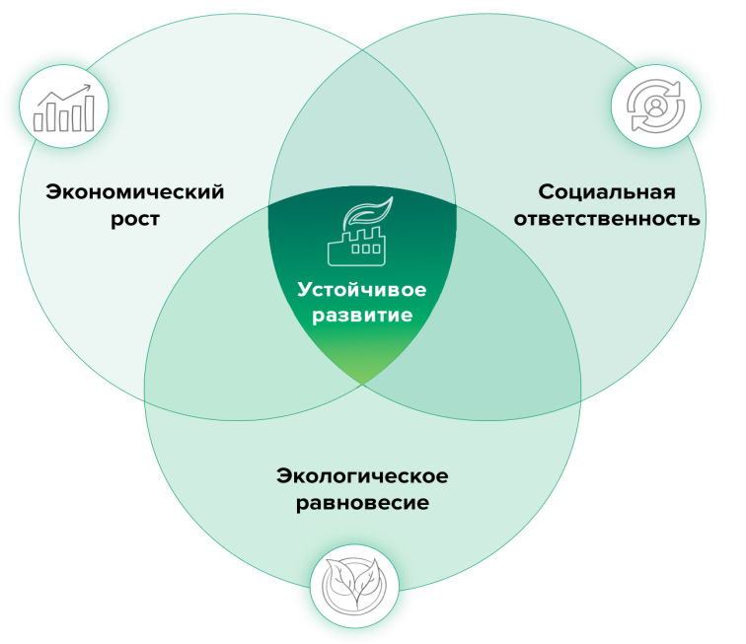
Понятие Концепции устойчивого развития предприятия
Концепция устойчивого развития появилась в результате объединения трех основных точек зрения: экономической, социальной и экологической.
Устойчивое развитие - это модель взаимодействия между обществом, людьми, окружающей средой и предприятием как коммерческой структурой, которая следует положениям долгосрочного и стабильного развития. Управление предприятием
происходит в рамках этого консенсуса.
Устойчивое развитие предприятия – деятельность, направленная на оптимизацию и
поддержание экономической, социальной и
экологической сфер, в котором оно функционирует, с целью создания благоприятных условий для достижения целей бизнеса.

Slide 19
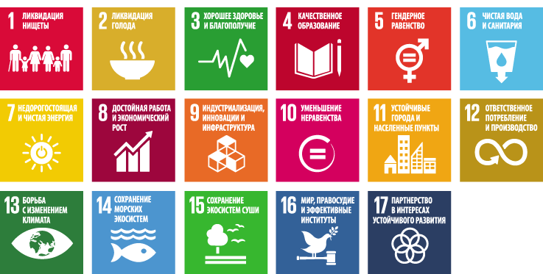
Цели устойчивого развития (ЦУР)
25 сентября 2015 года ООН определили 17 Целей устойчивого развития (ЦУР).

Slide 20
Ответ № 1 на кейс-задания:
1)Предложите возможные варианты развития компании в 80-90е годы, проранжируйте их с точки зрения а) экономической эффективности, б) устойчивости развития компании, в) ценностей социальной и экологической ответственности.
Решение:
Таблица 1- Возможные варианты развития компании Esprit
Возможные варианты развития компании | Экономическая эффективность | Устойчивость развития компании | Ценности социальной и экологической ответственности
Развитие инновационного проекта по производству экологической одежды Ecollection с учетом модных трендов, совершенствования ценовой политики, иных антикризисных мер | Рост производства, продаж, увеличение прибыли и рентабельности, финансовой устойчивости. | Соблюдение принципов устойчивого развития предприятия. Оптимизация экономической, социальной и экологической сферы. | Соблюдение принципов социальной и экологической ответственности бизнеса.
Заключение соглашений и покупка брендов по производству и реализации спальных мешков для горнолыжников, домашней и пляжной одежды и развитие компании по этим направлениям | Рост производства, рост продаж, увеличение прибыли и рентабельности, финансовой устойчивости. | Не полное соблюдение устойчивого развития предприятия. Оптимизация экономической, социальной сферы, но не экологической сферы. | Не соблюдение комплекса природоохранных мероприятий. Социально-экологическая ответственность бизнеса на низком уровне.
Развитие стратегии быстрого роста (по производству не экологической одежды, но ориентация на модные тренды) за счет применения бизнес-модели быстрой моды (увеличение числа создаваемых коллекций одежды с 6 до 12 в год за счет сокращения срока разработки продукта на 3 месяца) | Рост производства, рост продаж, увеличение прибыли и рентабельности, финансовой устойчивости. | Не полное соблюдение устойчивого развития предприятия. Оптимизация экономической, социальной сферы, но не экологической сферы. | Не соблюдение комплекса природоохранных мероприятий. Социально-экологическая ответственность бизнеса на низком уровне.
Развитие инновационного проекта по производству экологической одежды Ecollection без учета модных трендов, без совершенствования ценовой политики, без разработки антикризисных мер | Снижение продаж, снижение прибыли и рентабельности, финансовой устойчивости. | Соблюдение принципов устойчивого развития предприятия. Оптимизация экономической, социальной и экологической сферы. | Соблюдение принципов социальной и экологической ответственности бизнеса.

Slide 21
Ответ № 2 на кейс-задание:
Может ли компания Esprit выйти из кризисного состояния и вернуть утраченную лояльность покупателей, если вернется к выпуску одежды Ecollection? Возможно ли реализовать проект Ecollection в тех условиях, в которых находится компания Esprit после мирового финансового кризиса? Решение:
04
03
Для эффективной реализации проекта основное внимание необходимо уделять:
Ассортименту производства и реализации экологической одежды;
Совершенствование ценовой политики компании;
Улучшение системы акций и скидок (повышение лояльности потребителей);
Снижение количества не нужных посредников;
Ориентация на спрос потребителей и быстрое реагирование на динамику модных трендов.
Разработка иных антикризисных мероприятий.
Реализовать проект Ecollection в тех условиях, в которых находится компания Esprit после мирового финансового кризиса возможно, если компания сможет выделить финансовые ресурсы на данный проект. При этом будет идти в ногу со временем, быстро реагировать на изменения моды.
01
Если компания Esprit вернется к выпуску одежды Ecollection(экологическая коллекция одежды) , она не сможет выйти из кризисного состояния и вернуть утраченную лояльность покупателей, так как наибольшим спросом пользовалась продукция конкурентов (бренды
Zara, H&M). В целом, компания Esprit медленно реагирует на изменения моды и предпочтения потребителей, а также не занимается совершенствование ценовой политики.
02
Однако, если компания вернется к выпуску экологической коллекции одежды Ecollection, но при этом будет совершенствовать существующие маркетинговые стратегии (улучшать ценовую стратегию, стратегию продвижения, повышать лояльность, путем предоставления скидок и акций на коллекцию одежды, ориентироваться на спрос потребителей, быстро реагировать на изменения моды, выпускать модные модели одежды) тогда имеет смысл компании Esprit вернутся к выпуску экологической коллекции одежды Ecollection.

Slide 22
Ответ № 3 на кейс-задание:
Возможно ли следовать принципам социальной ответственности при реализации бизнес-модели быстрой моды? Стоит ли компании Esprit при стремлении в два раза увеличить количество выпускаемых в год коллекций одежды пытаться выстраивать бизнес-процессы с ориентацией на принципы социальной ответственности? Ответ обоснуйте.
1
2
Компании Esprit не нужно было стремиться в два раза увеличивать количество выпускаемых в год коллекций одежды. Так как компания плохо изучала спрос потребителей, медленно реагировала на динамику модных трендов, в связи с этим выпускала не конкурентоспособную продукцию (одежду).
Кроме этого, компании Esprit при реализации бизнес-модели быстрой моды, не нужно было пытаться выстраивать бизнес-процессы с ориентацией на принципы социальной ответственности. Так как это не привело к положительным финансовым результатам.
3
4
В частности, из истории компании Esprit, после реализации бизнес-модели быстрой моды, в годовом отчете Esprit за 2008 год социальной ответственности было уделено уже 5 страниц вместо одной; более того, впервые с 1993 года в отчете было упомянуто об экологической коллекции одежды (Ecollection) как об элементе истории компании, тесно связанной с социальной ответственностью. С 2010 года Esprit в своей рекламной кампании все чаще упоминает о благотворительных инициативах и участии в экологических мероприятиях. Однако, и это не приносит желаемого финансового результата и не способствует возвращению доверия инвесторов – стоимость акций компании продолжает сокращаться, наряду с выручкой и прибылью, которые приблизились в своих значениях к значениям 90х годов.
ВЫВОД
Компании Esprit нужно было выбирать другую стратегию развития, ориентироваться на спрос и динамику модных трендов одежды, не стремиться в два раза увеличивать количество выпускаемых в год коллекций одежды при реализации бизнес-модели быстрой моды, а также пытаться выстраивать бизнес-процессы с ориентацией на принципы социальной ответственности. Так как это привело к ухудшению финансовых показателей компании, при этом Esprit не является ни быстрой, ни устойчивой, но социально ответственной.
Лучшая стратегия-производство и реализация экологичной одежды, с ориентацией на спрос и моду, эффективной ценовой политикой.

Slide 23
Спасибо за внимание!

